Slide 1
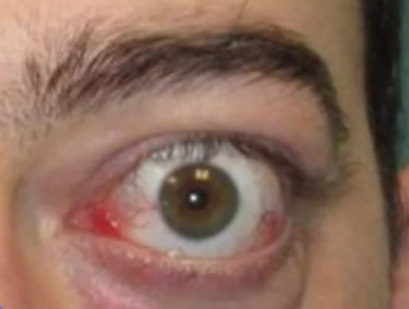
Orbitopatia Endocrina
Roberto Rizzo
Chirurgia Maxillo Facciale Trieste

Slide 2
Orbitopatia Basedowiana
1835 Graves (UK)
1840 Von Basedow (D)
Triade di Merseburger (esoftalmo, gozzo, tachicardia)
Malattia autoimmune da autoanticorpi che stimolano una reazione generale fibroblastica coinvolgente muscoli e tessuto adiposo orbitario ma anche della ghiamdola tiroide e dei tessuti molli pretibiali.
Evoluzione cronica con possibile deviazione «maligna»

Slide 3
Orbitopatia Basedowiana
Infiltrato linfocitario, edema e proliferazione di tessuto fibroso endoorbitario a carico del grasso extra ed endoconale, dei muscoli estrinseci dell’orbita, del nervo ottico e talvolta della ghiandola lacrimale.
Gli effetti sull’orbita si presentano come infiltrativi (quelli sopra) e non infiltrativi (spasmo del muscolo elevatore della palpebra, mancata coordinazione tra movimenti oculari e palpebra superiore)
Le donne sono colpite 5 volte più degli uomini, particolarmente nella terza e quarta decade.

Slide 4
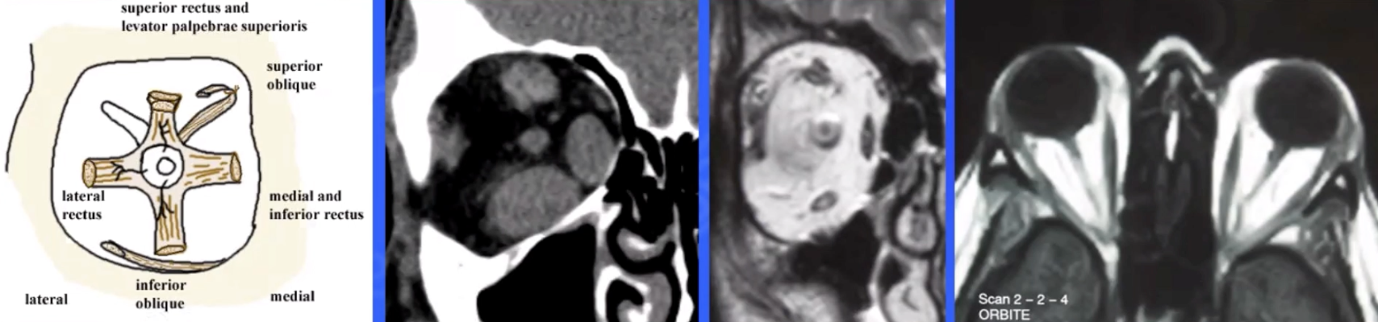

Slide 5
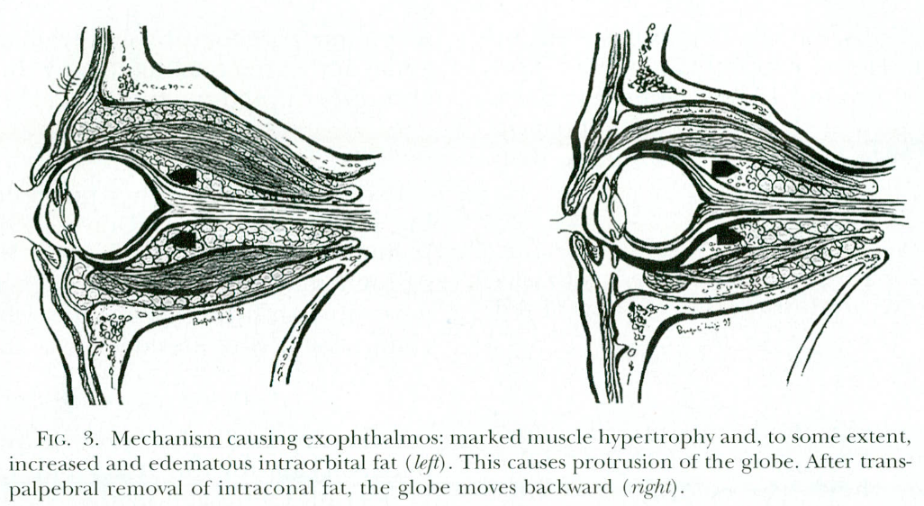

Slide 6
Orbitopatia Basedowiana
Il fumo e l’appartenenza agli istotipi HLA-DR3 e HLA-B8 sono ritenuti fattori favorenti.
Esoftalmo è presente nel 40% dei pazienti con malattia di Basedow, nell’80% con ipertiroidismo, ma nel 20% dei casi con eutiroidismo.
Il grado di esoftalmo non è correlato a quello di tireotossicosi; esso può sia precedere che seguire la comparsi dei sintomi clinici
L’aumento di volume dei tessuti intraconali determina un aumento della pressione endoorbitaria e un difetto di scarico venoso delaa vena oftalmica.

Slide 7
Orbitopatia Basedowiana: sintomi e segni
Edema delle palpebre
Congiuntivite
Fotofobia
Chemosi congiuntivale
Lagoftalmo
Cefalea
Prolasso della ghiandola lacrimale
Diplopia in tutte la posizioni di sguardo

Slide 8
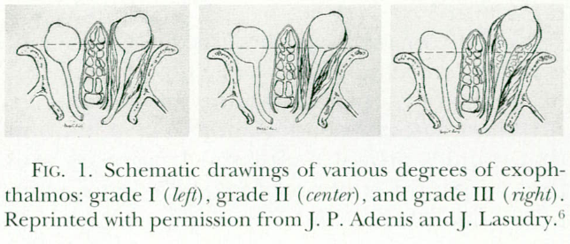
Orbitopatia Basedowiana: sintomi e segni
Cheratite
Ulcerazioni corneali
Degenerazioni corneali

Slide 9
Orbitopatia Basedowiana: complicanze
Neuropatia ottica con perdita del visus in meno del 5% dei casi in particolari anziani e diabetici

Slide 10
Orbitopatia Basedowiana: diagnosi differenziale
Meningioma
Miopia
Fistola del seno cavernoso
Pseudotumor infiammatorio
Linfoma

Slide 11
Orbitopatia Basedowiana: diagnosi
Ecografia (utile per dd con fistola e pseudotumor)
TC
MRI
Esoftalmometro di Hertel

Slide 12
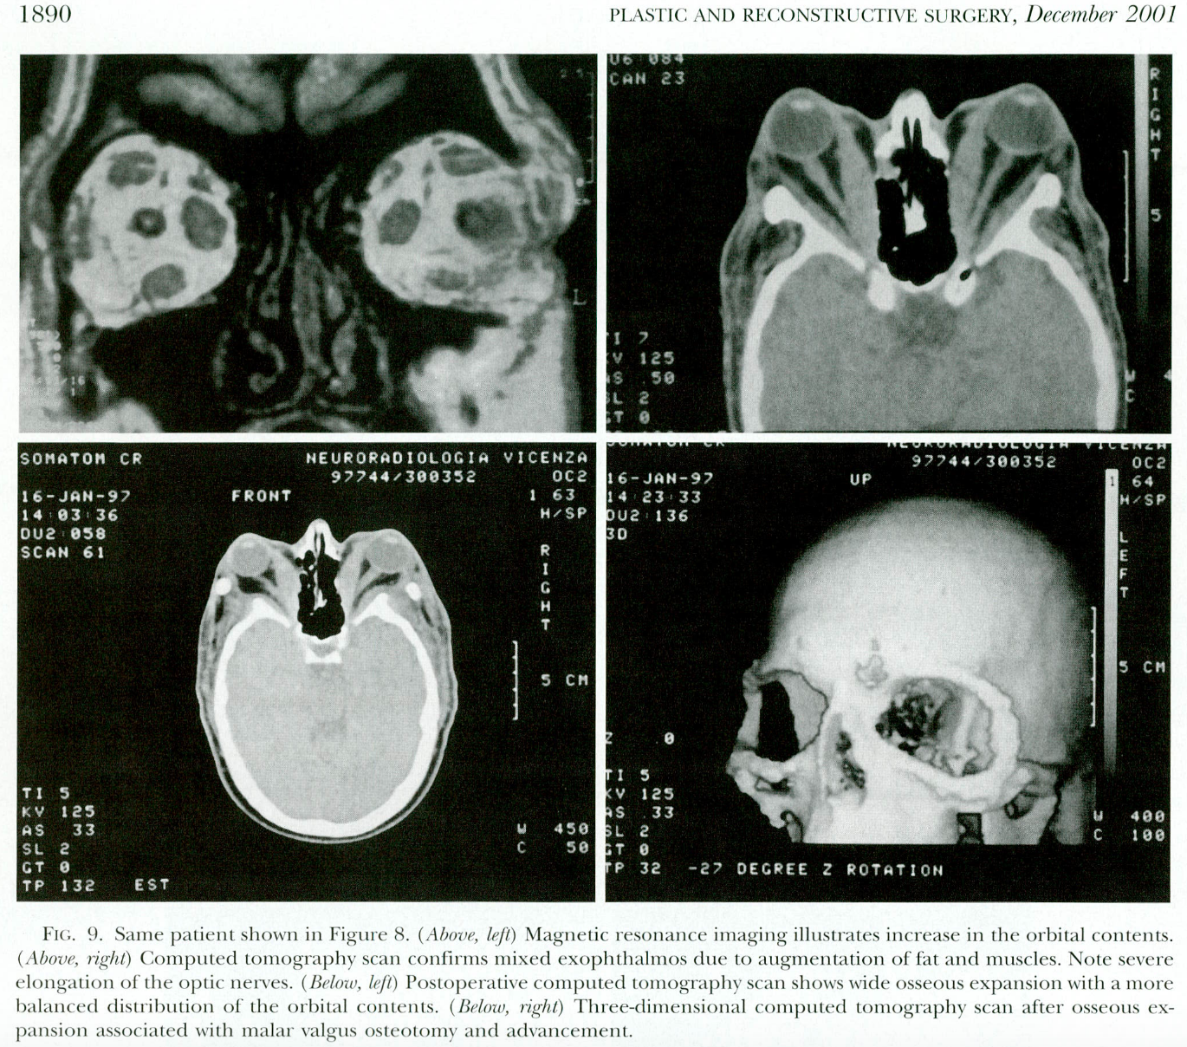

Slide 13
Orbitopatia Basedowiana: terapia
Trattamento preventivo riducendo fumo e somministrando selenio quale antiossidante
Steroidi dose iniziale 40-140 mg/kg/die miglioramento del visus in 7-10 gg
Anticorpi monoclonali
Chirurgia solo a malattia stabilizzata e con esoftalmo stabile da almeno 6 mesi (espansione ossea* e/o rimozione tessuto adiposo**)
Radioterapia (rara)
*Espansione ossea rimozione delle pareti laterale, inferiore e mediale
**Lipectomia intra ed extraconale

Slide 14
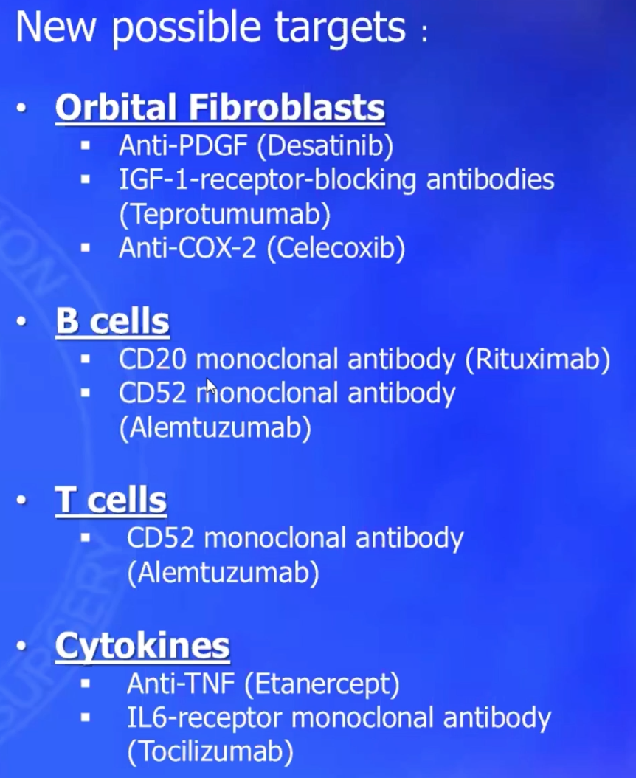

Slide 15
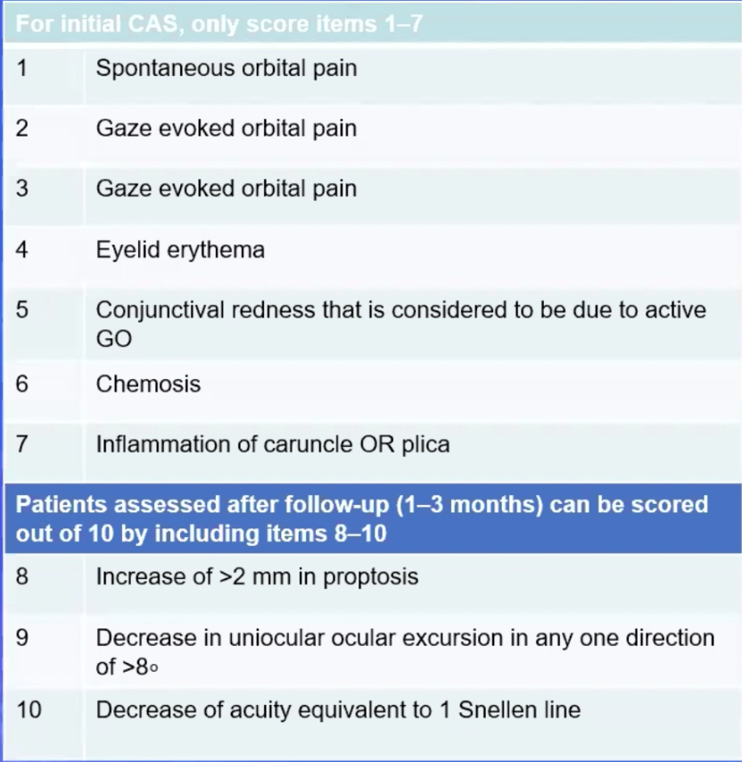
Scala progressione malattia
Oftalmopatia attiva se:
>3/7 punti alla prima osservazione
>4/10 alla seconda osservazione

Slide 16
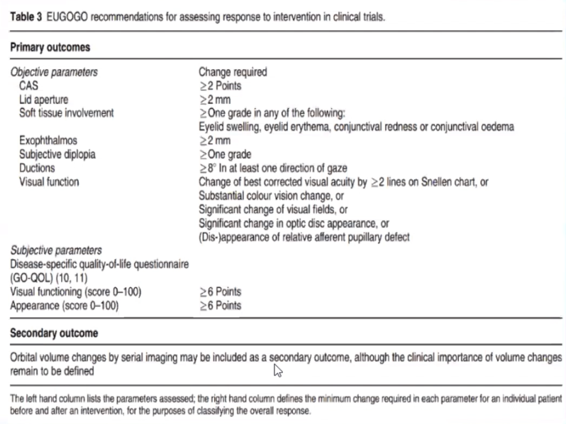

Slide 17
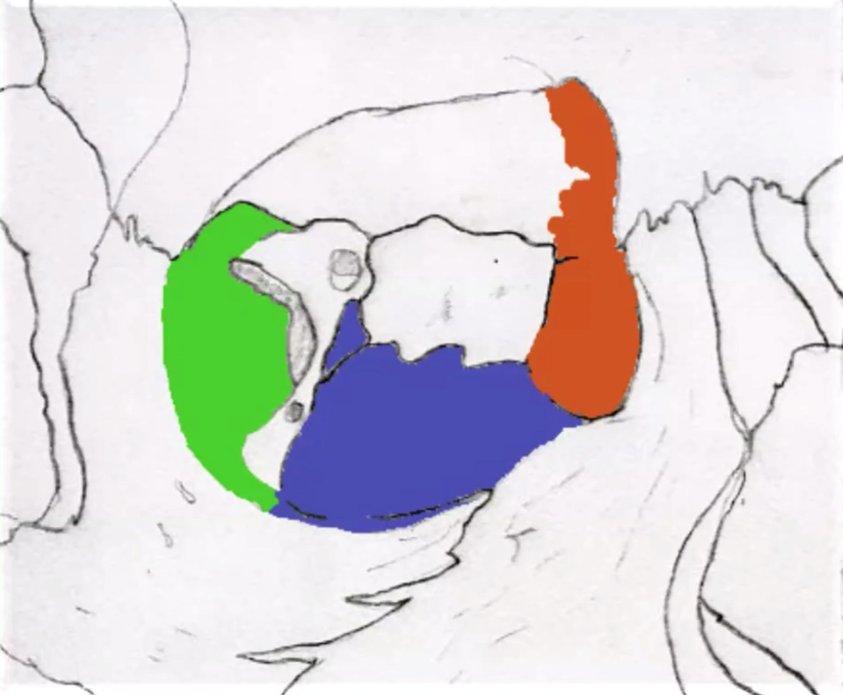
Three wall decompression
Parete mediale aggredita endoscopicamente
Parete inferiore transcongiuntivale o subciliare
Parete laterale palpebrale superiore

Slide 18
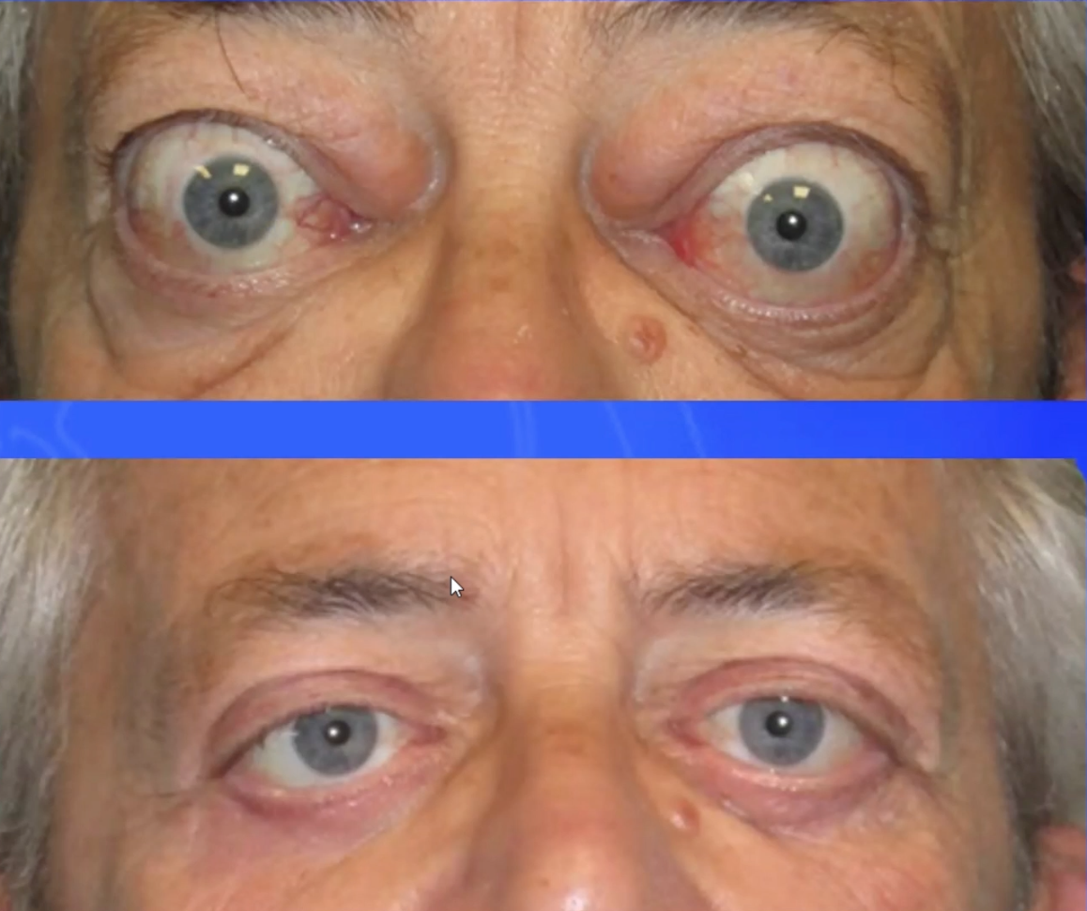

Slide 19
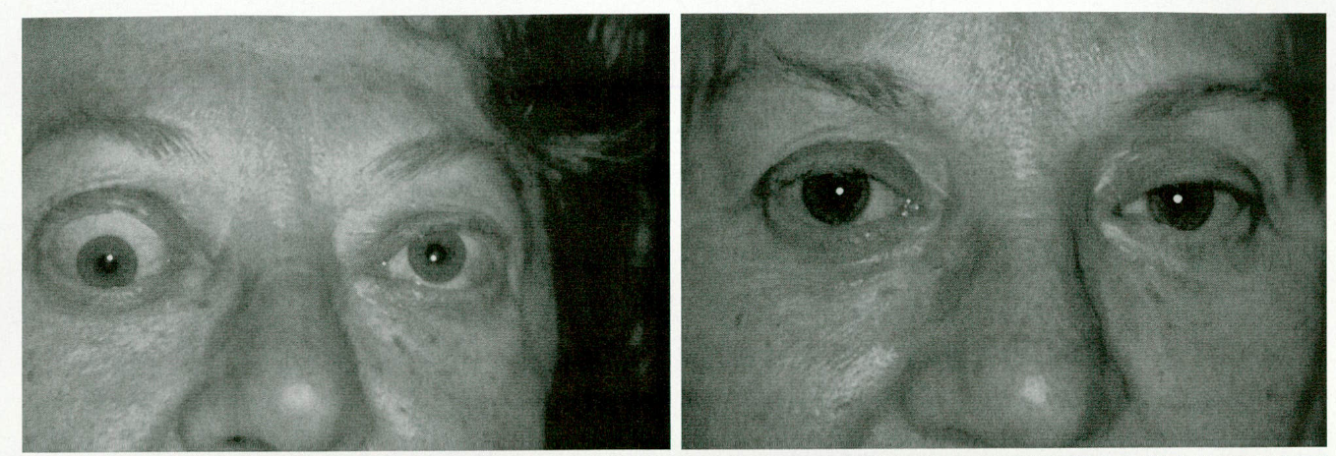
All’espansione ossea e/o rimozione del tessuto adiposo può far seguito un intervento per la correzione dello
Strabismo ed uno per la correzione delle borse palpebrali

Slide 20
Consensus Conference
Tutti i pazienti vanno inviati a centri di riferimento
Vanno invitati a smettere di fumare
Vanno trattati per riportarli in eutiroidismo
Se riduzione del visus immediata terapia steroidea con chirurgia se non risposta in 2 settimane
Trattamento di scelta steroideo se l’orbitopatia è attiva
Trattamento chirurgico se l’orbitopatia è stabilizzata
Se l’orbitopatia è moderata ma il paziente lamenta una ridotta qualità di vita vi è indicazione chirurgica.

